Slide 1
Cholécystite aigue
Présenté par : DR.BENNAMOUN Hassina MAITRE ASSISTANTE EN CHIRURGIE GENERALE
Service de chirurgie générale « A »
CENTRE HOSPITALO-UNIVERSITAIRE IBN BADIS - CONSTANTINE

Slide 2
PLAN
Introduction / définition
Diagnostic
Diagnostic différentiel
Traitement
Conclusion

Slide 3
Introduction / définition
CAL est la 3e cause la plus fréquente d’admission en urgence en service de chirurgie.
Aux USA, environ 750 000 cholécystectomies sont réalisés chaque année, 20 % sont dues à des CAL.
La CAL correspond à une inflammation de la paroi vésiculaire due à une obstruction prolongée du canal cystique par un calcul.
Cette obstruction responsable d’une stase biliaire qui va initier une cascade de phénomènes inflammatoires, ischémiques puis nécrotiques de la paroi vésiculaire responsables d’une trans-location bactérienne à partir du type digestif.
Les germes les plus souvent retrouvés sont des germes digestifs (E.COLI, KLEBSIELLA, entérocoques et germes anaérobies.
La CAL peut prendre différentes formes évolutives allant de formes bénignes qui peuvent être traitées par l’administration orale d’antibiotiques à des formes sévères (comme choc septique ou péritonites biliaire) dont chacune requière est un traitement spécifique.

Slide 4
Diagnostic
A- clinique:
1- la douleur biliaire (colique hépatique) d’apparition brutale, se localisant au niveau de l’HCD ou de l’epigastre et irradiant en hémi-ceinture droite ou vers l’épaule droite parfois transfixante dans le dos.
Cette douleur est souvent nocturne post-prandiale et est persistante depuis plus de 06 heures.
2- l’hyperthermie: F° à 38° / 39°.
3- Nausées / vomissement
4- l’éxistance d’un ictère doit faire suspecter une LVBP ou un syndrome de MIRIZZI.
5- A l’examen défense douloureuse de l’HCD.
Signe de MURPUY (+).
3-le tableau peut être moins franc chez le patients âgés ou s/s traitement immunosuppresseurs .
L’évolution peut se faire vers:
Une cholécystite aigue gangréneuse avec des signes locaux discrets et des signes généraux intenses avec une F° à 40°.
Si une perforation survient, elle entraine:
Une abcès s/s hépatique.
Une fistule avec un gros organe, ou une péritonite biliaire.

Slide 5
diagnostic
B- biologie:
Hyper leucocytose avec polynucléose.
CRP élevée.
Les testes hépatiques et l’amylase sont normaux ou un peu élevé.
Des perturbations plus importante du bilan hépatique signent l’éxistance d’une LVBP.
Exceptionnellement, un gros calcul enclavé dans le cystique peut comprimer la VBP et comprimer une cholestase (syndrome de MIRIZZI) moins performant l’écho n’est jamais réaliser en première intension.

Slide 6
Diagnostic
C- radiologie
1- échographie.
Examen de référence.
Confirme le diagnostic de CAL.
Montre des signes caractéristiques:
Le calcul bloqué dans le collet vésiculaire avec distension de la vésicule biliaire.
Un épaississement de la paroi vésiculaire > 4 mm avec parfois un aspect feuilleté.
Le signe de MURPHY échographique douleur provoquée au passage de la sonde sur l’aire vésiculaire entrainant une inhibition respiratoire.
Le doppler couleur apporte des arguments en faveur de CA en mettant en évidence une hyperhémie de la paroi vésiculaire sensibilité de l’écho : 95 à 100 %.
Spécificité → 81 à 100 %.
2- scanner : met en évidence.
Une distension vésiculaire.
Un épaississement de la paroi.
Une infiltration de la graisse péri vésiculaire parfois un épanchement péri vésiculaire.
Mois performant que l’echo n’est pas jamais réaliser en première intension

Slide 7
Diagnostic différentiel
Abcès hépatique.
Pancréatite aigue.
UGD perforé.
Appendicite s/s hépatique.
Péri-hépatite aigue.
L’hépatite aigue douloureuse.
IDM.
pneumopathie lobaire inférieur droite.

Slide 8
Traitement
A- Indication du traitement chirurgical
Les CAL sont classés en fonction de leurs gravité en 3 grades selon les recommandations de TOKYO.
Grade 1 : CAL légère, cholécystite qui ne répond pas aux critères de grade 2 ou 3.
Grade 2 : CAL modérée, CAL avec un ou plusieurs des critères suivents:
Leucocytose > 18 g / l.
Masse douloureuse palpable dans l’HCD.
Durée des symptômes ≥ 72 heures.
Inflammation locale marquée (péritonite biliaire, abcès péri-vésiculaire abcès hépatique, cholécystite gangréneuse ou emphysémateuse).
Grade 3 : CAL sévère avec présence d’un ou plusieurs dysfonction d’organes.
dysfonction cardiovasculaire : hypotension nécessitant des vasopresseurs.
Dysfonction neurologique: diminution de l’état de conscience.
Dysfonction respiratoire pression artérielle ou oxygéné PaO2/fraction inspirée en D2 FI O2 ≤ 300.
Dysfonction rénale: oligurie, créatinémie ≥ 115 mmole / l.
Dysfonction hépatique : international normalized ratio ≥ 1.5
Dysfonction hématologique : thrombopénie < 100 g/l

Slide 9
Selon les recommandations de TOKYO la cholécystectomie est indiquée dans les grades 1 et 2.
Dans le grade 3 : traitement conservateur.
Drainage (percutanée ou endoscopique, la chirurgie est réservés aux échec du traitement conservateur avec une mortalité de 21, 4 % lors de chirurgie pour CAL sévère alors que la mortalité globale de la CAL < 1 %
Concernant le délai de la cholécystectomie:
Les études ont montré la supériorité de la cholécystectomie précoce (dans les 72 H) / Cholécystectomie retardée.
Une étude a confirmé ces données ou la cholécystectomie était effectué dans les 24 H.

Slide 10
B- prise en charge péri-opératoire
ANTIBIOTHERAPIE
a-pré-opératoire
Les recommandations de TOKYO
Antibiothérapie est débutés après hémocultures si la T° > 38.5 ou systématiquement chez les patients âgés ou immunodéprimés.
Par contre la société française d’anesthésie-réanimation propose une antibiothérapie en fonction du risque.
Voire tableau 1
b-post-opératoire
R.TOKYO: association AMOXICILLINE + ACIDE CLAVULANIQUE SULBACTAM après une cholécystectomie non compliquée grade 1 ou 2
Mais sans recommandation sur la durée du traitement.
Le maintient de cette ATBthérapie semble nécessaire dans le grade 3.

Slide 11
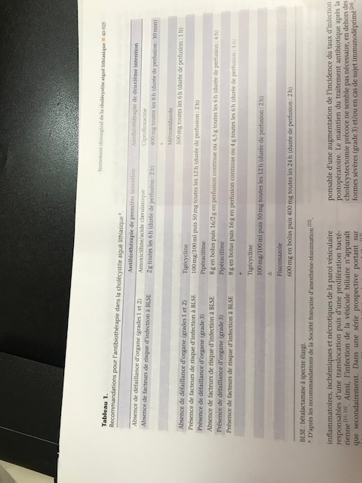

Slide 12
II – règles anatomiques de sécurité lors de la cholécystectomie par coelio ou par laparotomie
a-cholangiographie per-opératoire.
b-lecture de la cholanjographie a la recherche des variations biliaires +++
c-drainage post-opératoire
Absence d’interet dans la cholécystectomie pour LV non compliquée.
Pas de consensus pour la CAL il peut être mis en cas de difficultés ou obtenir une hémostase parfaite ou une ligature fragile du cystique.
III cholécystectomie par cœlioscopie
Traitement de référence +++
IV laparotomie d’emblée:
Indications:
CI à la cœlioscopie
a- CI non spécifiques
→ absolues: hypertension intracrânienne
Dérivation peritonéo-jugulaire, glaucomes à angle fermé.
→ Relatives : cardiopathies
Insuffisance respiratoires chroniques
Emphysème pulmonaire.

Slide 13
Antécédents de pneumothorax glaucome à angle ouvert
b-CI spécifique
1- suspicion de cancer vésiculaire
2- syndrome de MIRIZZI:
Obstruction du canal hépatique commun (liée à une compression mécanique ou à une inflammation des tissus adjacents liée à la présence d’un calcul impacté dans le collet vésiculaire ou dans le canal cystique (voire figure 28)
3- Antécédents de chirurgie abdominale surtout sus mésocolique.
4- la présence d’un hémocholecyste.
5- la cholécystite gangréneuse ou emphysémateuse.
V conversion en laparotomie:
selon les séries le taux de conversion de la coelio à laparotomie varie de 10 à 25 %.
Dépend : de l’experience de l’opérateur des difficulté per-opératoire ect..

Slide 14
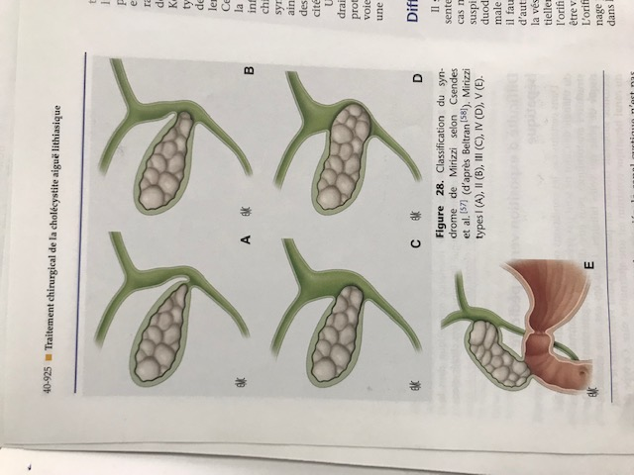

Slide 15
Causes de conversion: difficulté technique
Conversion pour hémorragie
Conversion pour suspicion de plaie des voies biliaires
Conversion pour difficultés de dissection vers le foie
Conversion pour difficultés d’exposition du pédicule hépatique.
Syndrome de MIRIZZI.
Vésicule biliaire localisée s/s le lobe gauche.
Cholécystite pseudo-tumorale.

Slide 16
Alternative à la cholécystectomie
1- cholécystendèse:
Correspond à une ouverture de la vésicule biliaire, extraction des calculs et suture de la vésicule biliaire.
Technique n’est plus réalisée expose à la récidive et aux fistules.
3- cholécystostomie
Par voie radiologique ou par voie chirurgicale.
Concerne les patients en haut risque opératoire
Pour l’abord chirurgical cela peut constitué une solution de replis en cas de difficulté technique.

Slide 17
conclusion
La prise en charge de la CAL se simplifie
Peut être précoce par coelio dans la majorité des cas (garde 1 et 2)
L’imagerie pré-opératoire et son interprétation par le chirurgien à son importance dans le choix de la technique.
Il est important d’appliquer les règles de sécurité il ne faut pas hésiter à convertir en laparotomie pour parer à une hémorragie ou dans le doute d’une plaie des voies biliaires.

